Slide 1
Modellierung und Optimierung chemischer Reaktoren
Belegaufgabe

Slide 2
Koppeln des Reaktormodells mit einkriterieller Optimierung
Modell PFR als Klasse mit Unterfunktionen
Vorteil: Reaktoreigenschaften lassen sich schnell ändern; Code wiederverwendbar
Nachteil: Objektorientierte Programmierung komplizierter
Klasse PFR
Feste Parameter
Temperatur
Druck
…
Reaktor Simulieren
Parameter zum Optimieren
A/V
Durchmesser
Porosität
Methan berechnen
Bounds von Parametern der Optimierung angeben
Funktion zum Methanausstoß minimieren
scipy.optimize.differnetial_evolution()
…

Slide 3
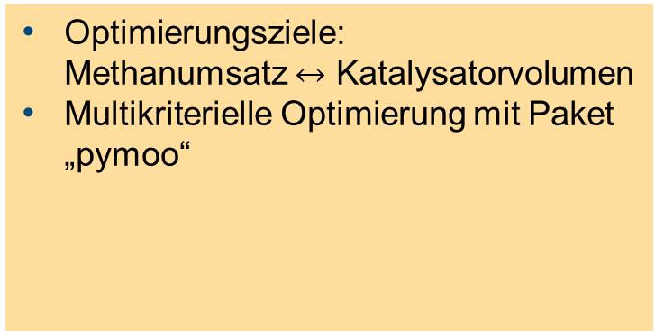
Multikriterielle Optimierung
Optimierungsziele: Methanumsatz $↔$ Katalysatorvolumen
Multikriterielle Optimierung mit Paket „pymoo“
Klasse PFR
Feste Parameter
Temperatur
Druck
…
Reaktor Simulieren
Parameter zum Optimieren
A/V
Durchmesser
Porosität
Methan berechnen
…

Slide 4
Test

Slide 5
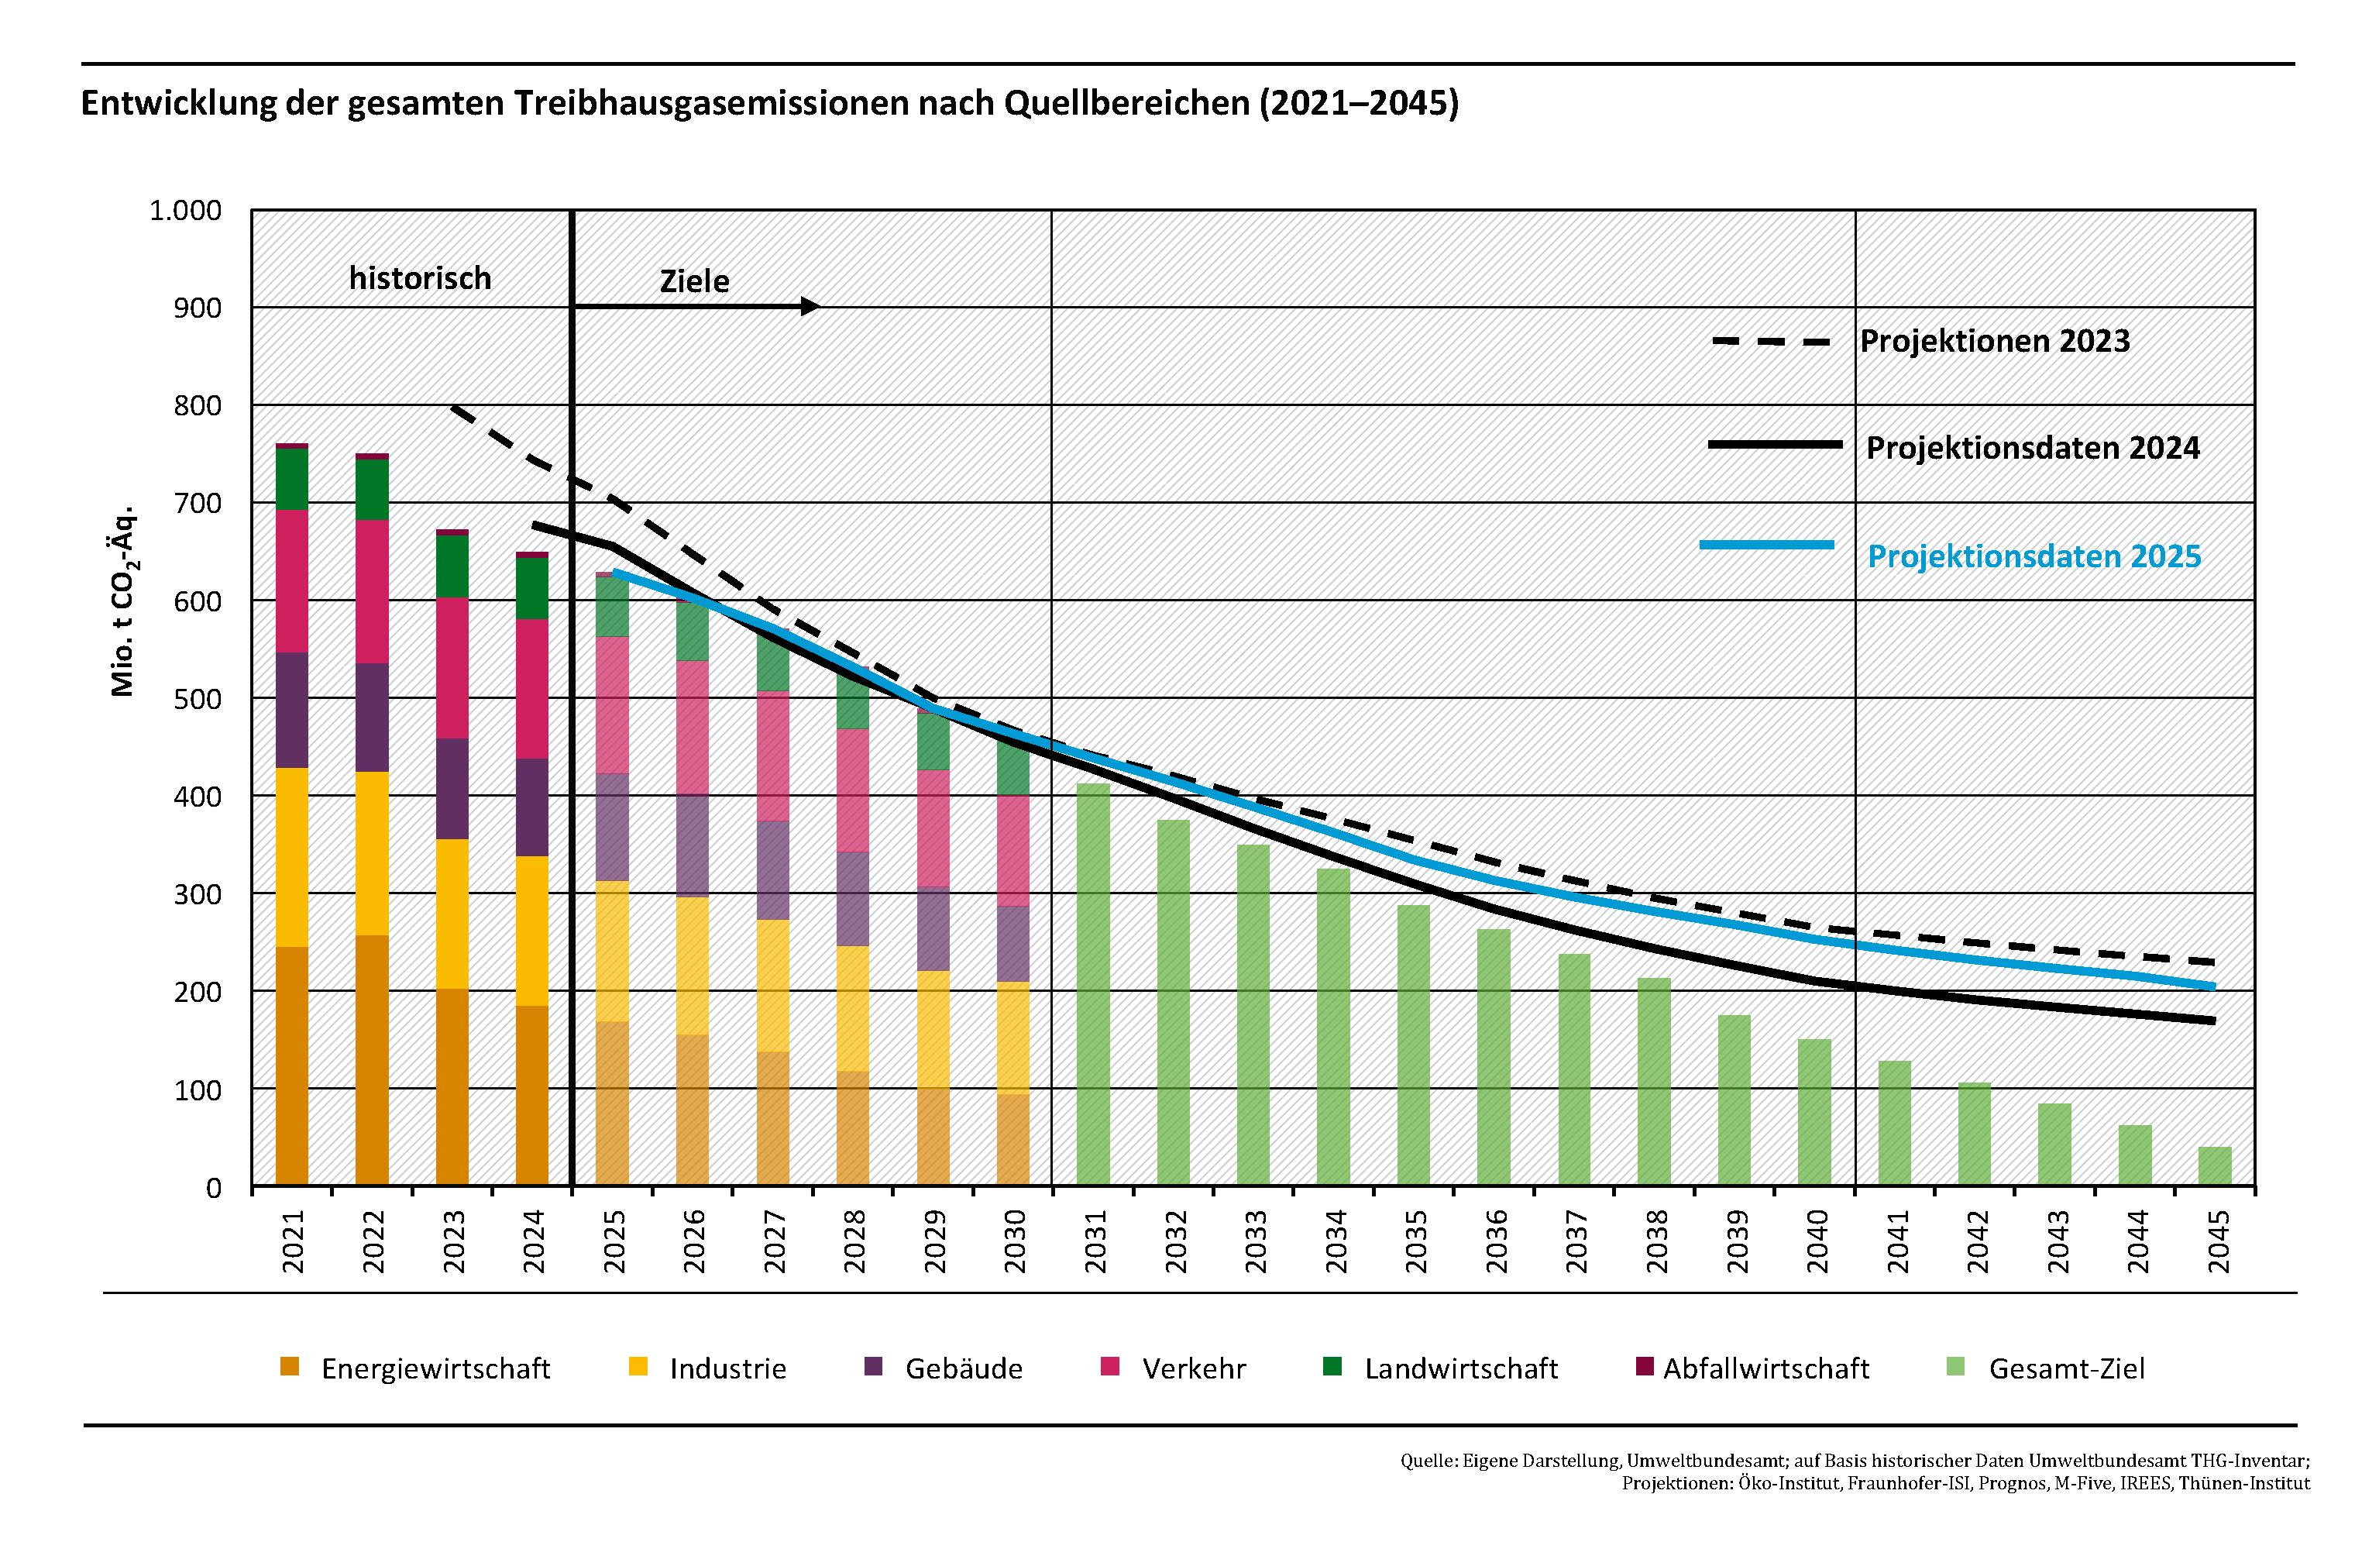
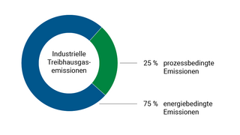
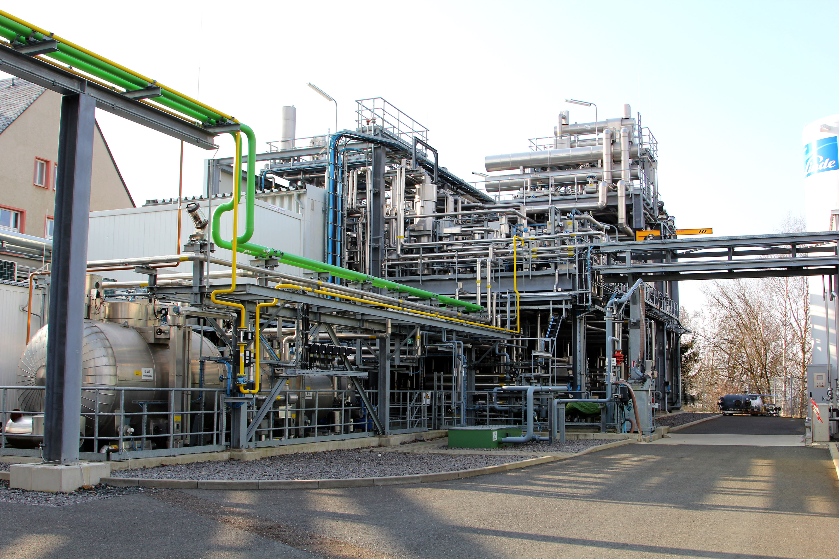
Motivation
Ausgangssituation
Lösungsmöglichkeiten
Konkrete Umsetzung
Ziel: Verringerung / Vermeidung von Treibhausgasemissionen
Ersetzen fossiler Energiequellen
Reduzieren von Ausstroß von Treibhausgasen
Prozessbedingte Emissionen nicht vollständig durch Effizienz vermeidbar
Falls nicht vermeidbar: stoffliche Nutzung (CCU)
Vom CO₂-erzeugendem zu CO₂-verwertendem Prozess
Bekannten Prozess modifizieren, CO₂ als stoffliche Nutzung
Notes:
Klimaziele, CO2-Steuer
Fossile Energieträger begrenzt
Prozessbedingte Emissionen = kaum direkt vermeidbar
Nutzen von CO2 als Rohstoff
Kohlenstoffquelle
Vermeiden von Emissionen (CCU)
Nutzen von Modellierung für Entwicklung neuer Prozesse

Slide 7
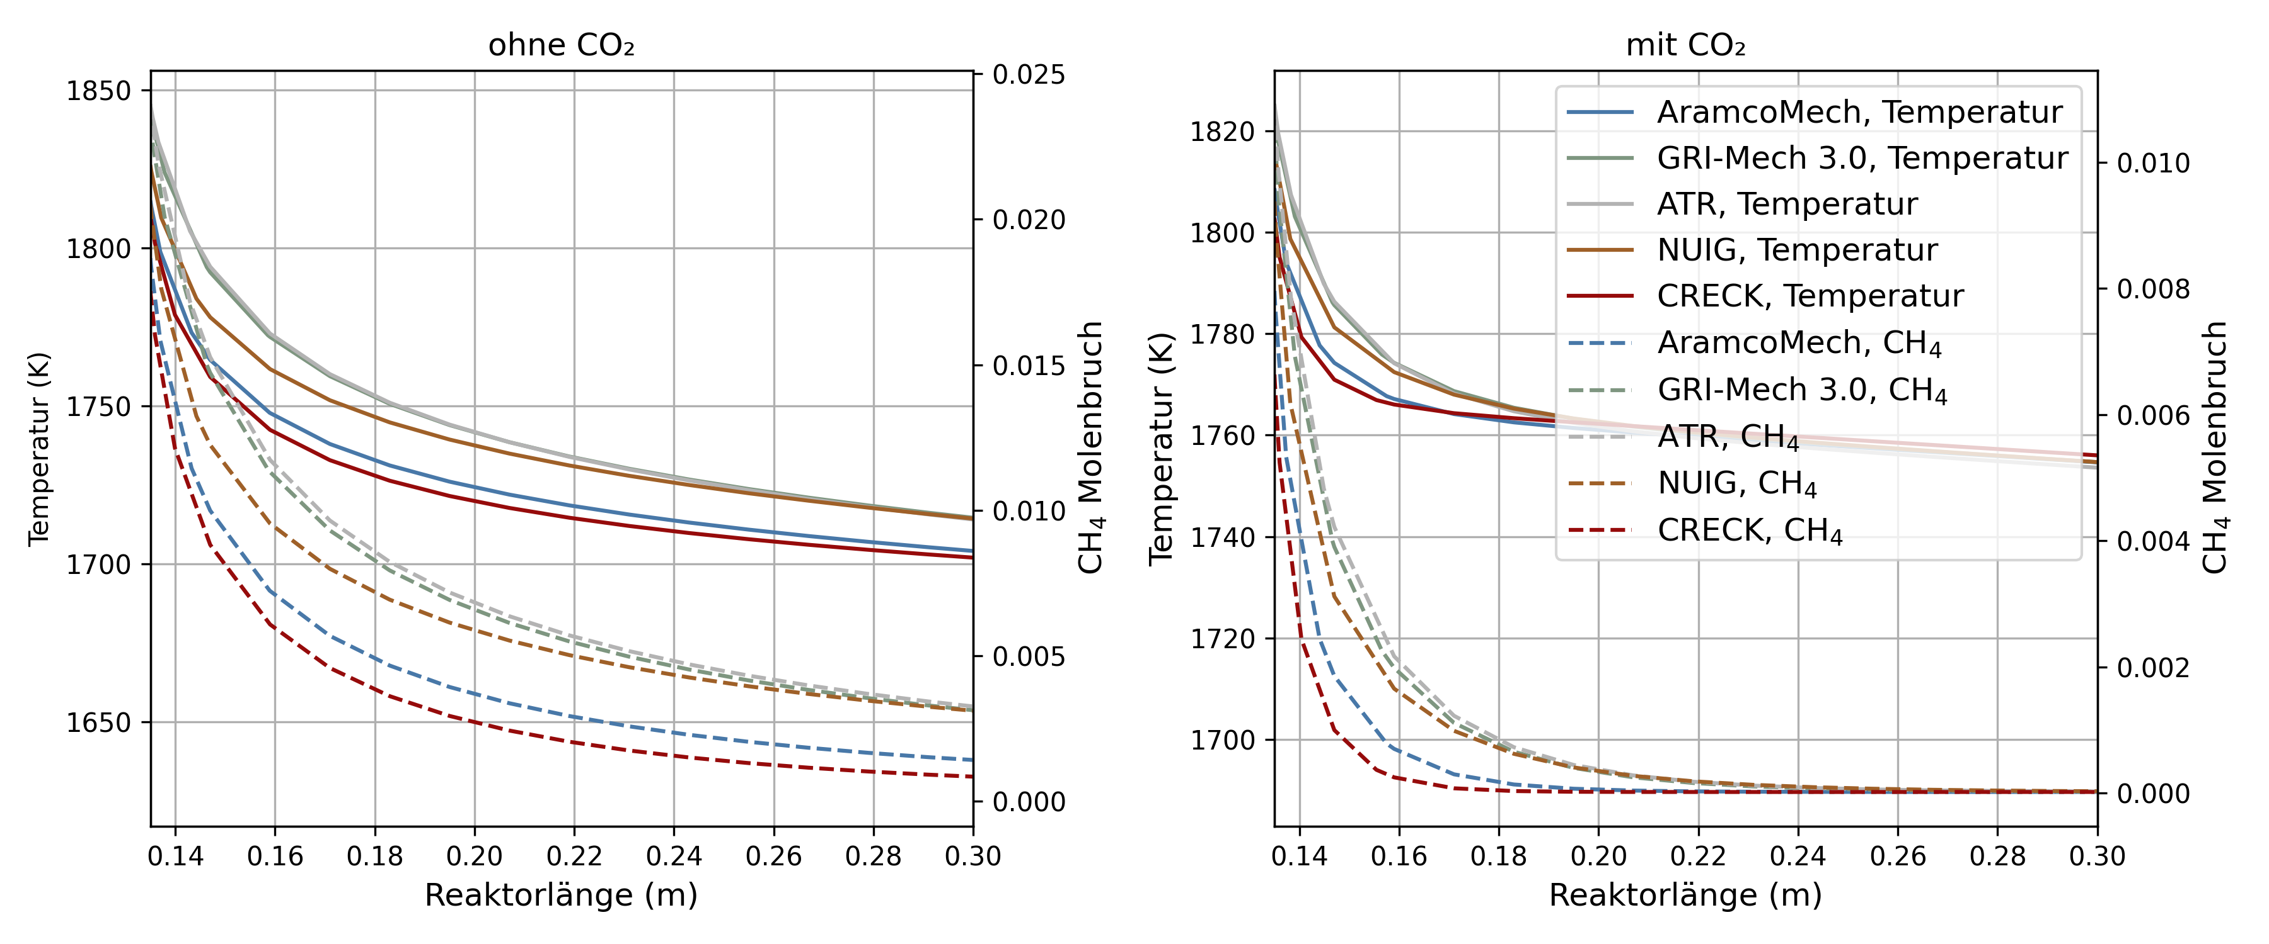
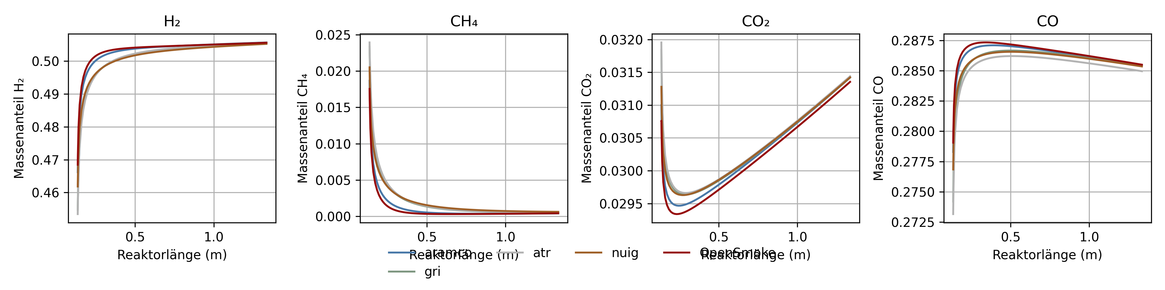
Für eventuelle Nachfragen: Mechanismen

Slide 8
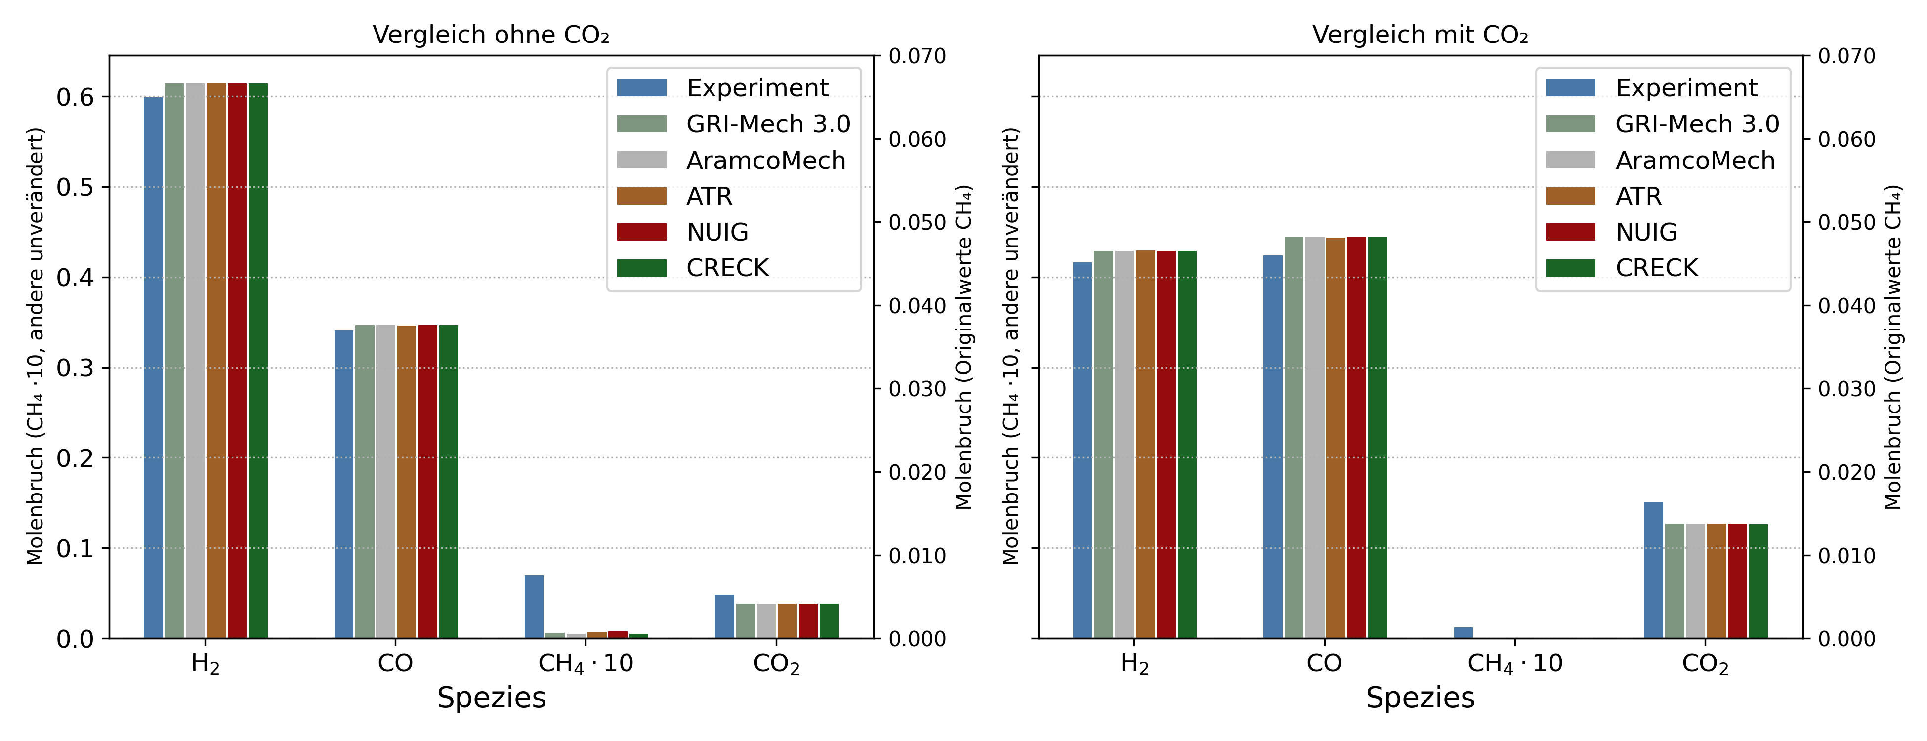
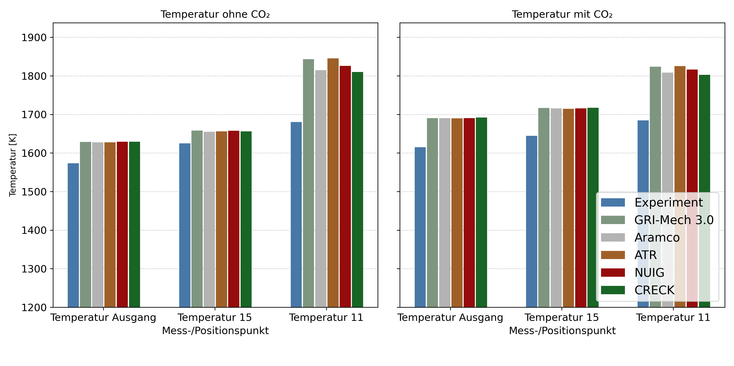
Für eventuelle Nachfragen: Mechanismen

Slide 9
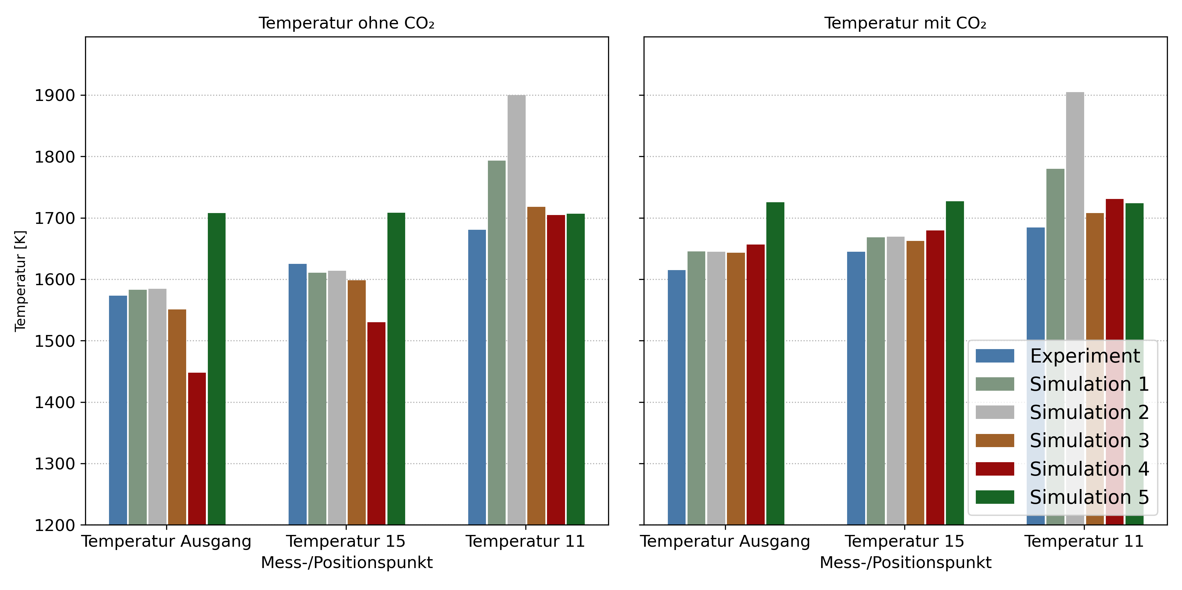
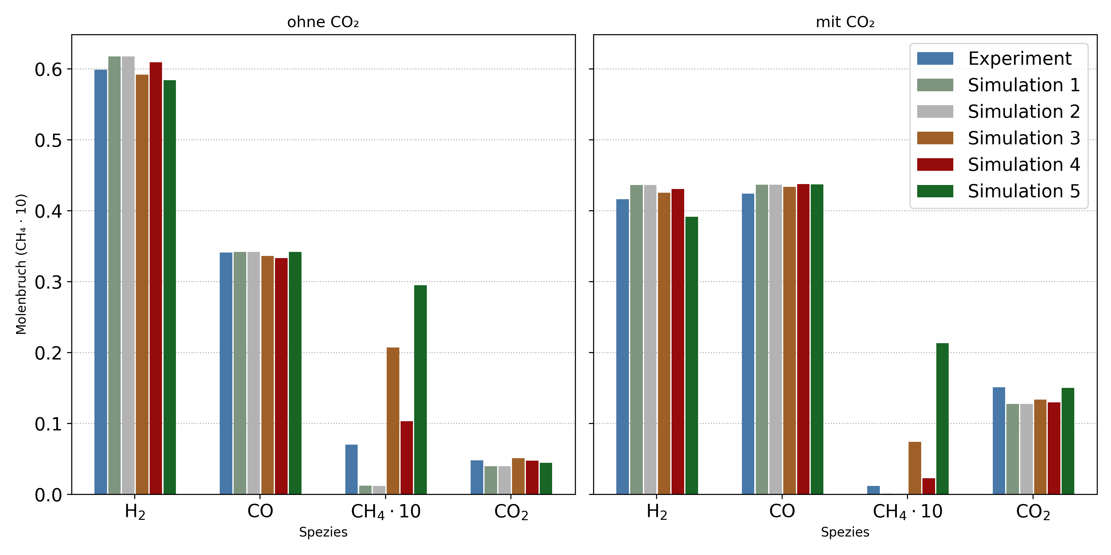
Für eventuelle Nachfragen: Erweiterungen
Modell | Rechenzeit
1 | 7
2 | 14
3 | 630
4 | 720
5 | 750

Slide 10
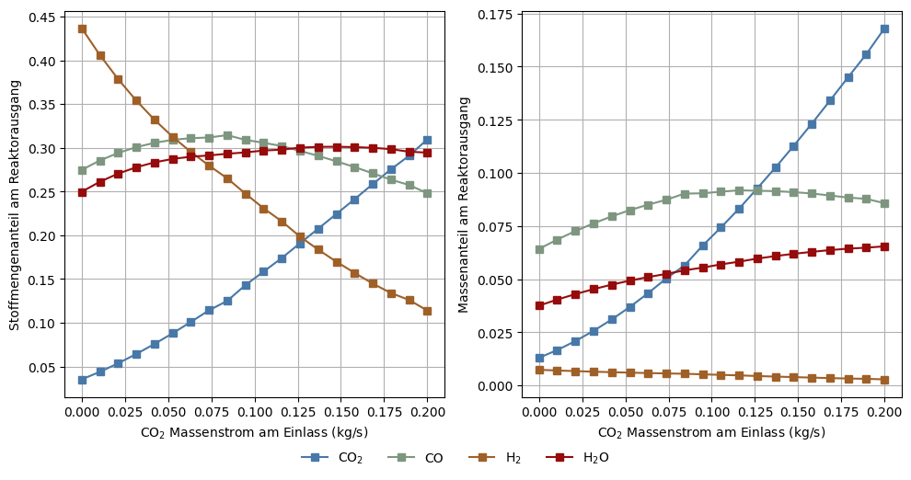
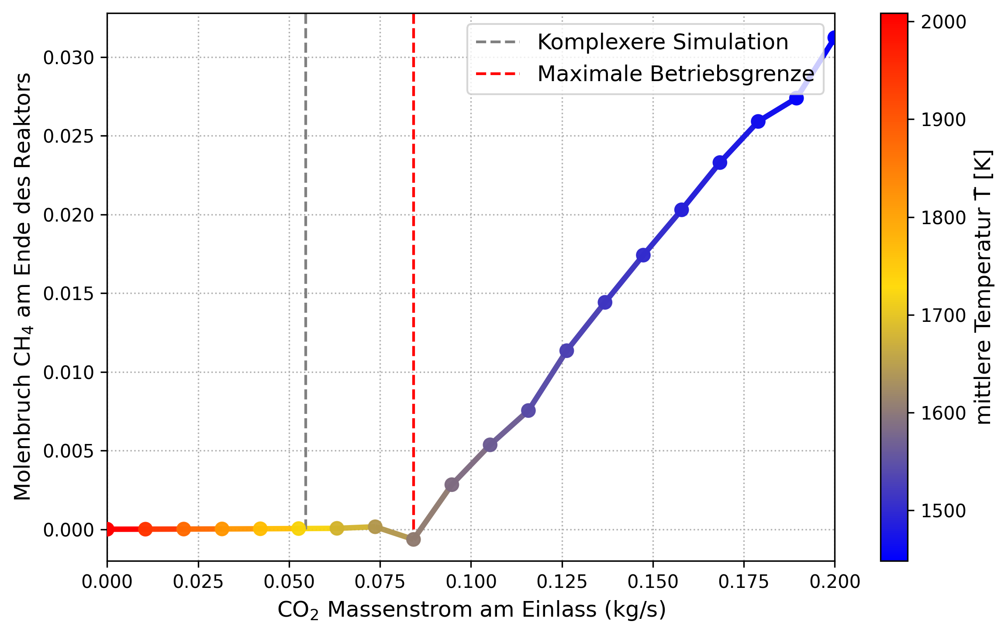
Für eventuelle Nachfragen: Parameterstudie

